Slide 1
ТЕОРИЯ ИСКУССТВЕННЫХ НЕЙРОННЫХ СЕТЕЙ
Каганов Ю.Т. к.т.н., доцент каф. ИУ-9
«Теоретическая информатика и компьютерные технологии»
ЛЕКЦИЯ № 10
Регуляризация в глубоком обучении

Slide 2
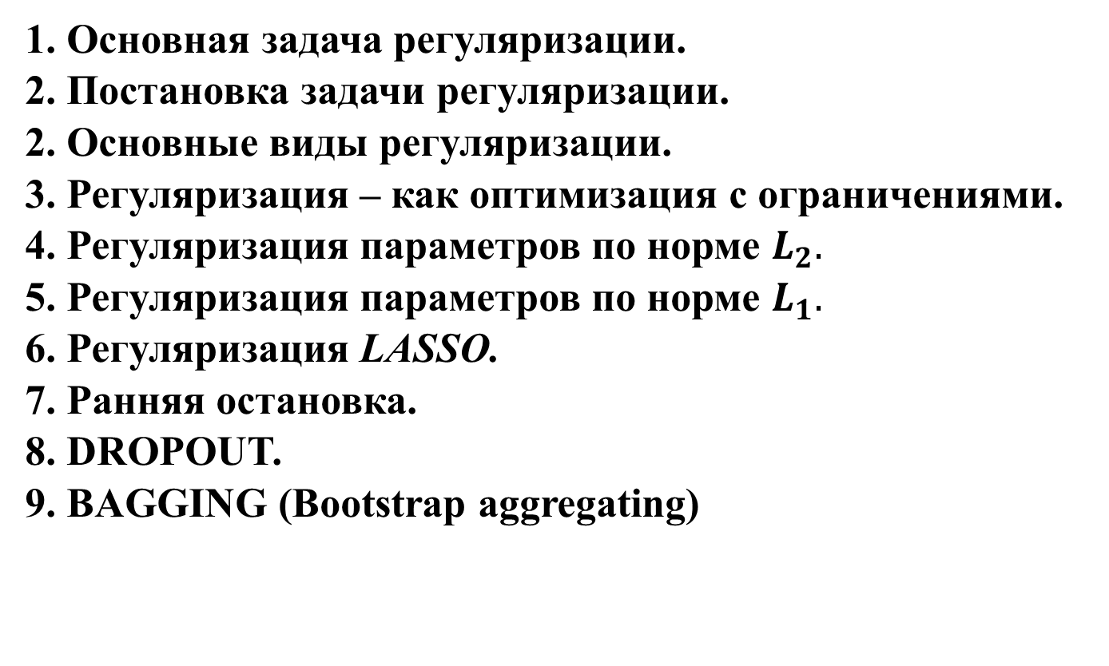
ПЛАН ЛЕКЦИИ
1. Основная задача регуляризации.
2. Постановка задачи регуляризации.
2. Основные виды регуляризации.
3. Регуляризация – как оптимизация с ограничениями.
4. Регуляризация параметров по норме $L_{2}.$
5. Регуляризация параметров по норме $L_{1}.$
6. Регуляризация LASSO.
7. Ранняя остановка.
8. DROPOUT.
9. BAGGING (Bootstrap aggregating)

Slide 3
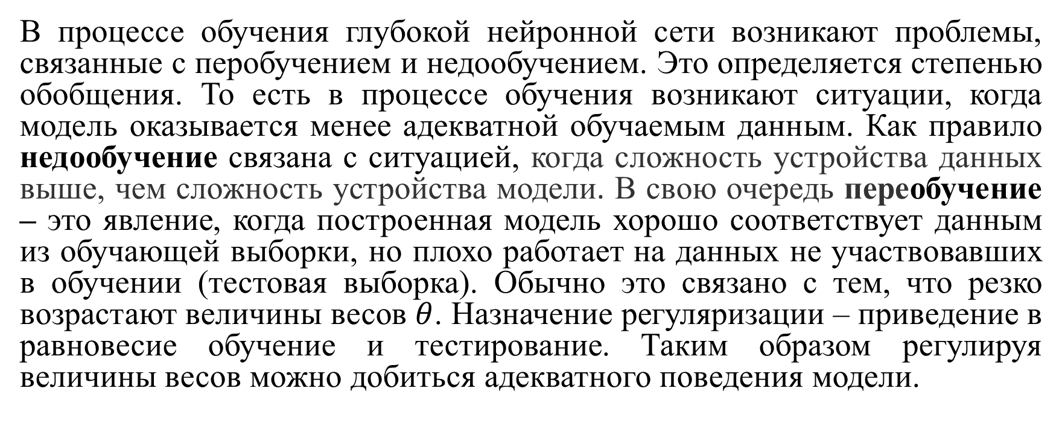
Основная задача регуляризации
В процессе обучения глубокой нейронной сети возникают проблемы, связанные с перобучением и недообучением. Это определяется степенью обобщения. То есть в процессе обучения возникают ситуации, когда модель оказывается менее адекватной обучаемым данным. Как правило недообучение связана с ситуацией, когда сложность устройства данных выше, чем сложность устройства модели. В свою очередь переобучение – это явление, когда построенная модель хорошо соответствует данным из обучающей выборки, но плохо работает на данных не участвовавших в обучении (тестовая выборка). Обычно это связано с тем, что резко возрастают величины весов $θ$. Назначение регуляризации – приведение в равновесие обучение и тестирование. Таким образом регулируя величины весов можно добиться адекватного поведения модели.

Slide 4
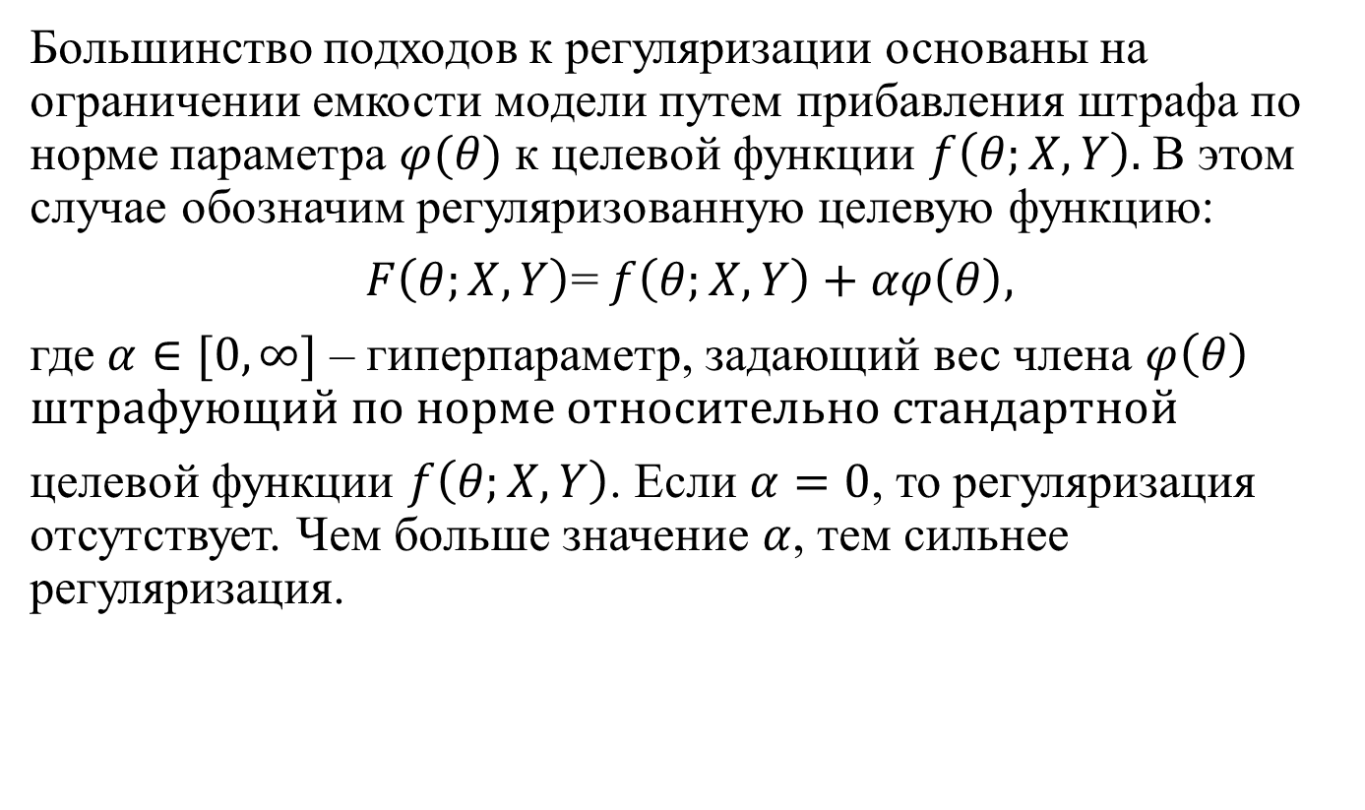
Постановка задачи регуляризации
Большинство подходов к регуляризации основаны на ограничении емкости модели путем прибавления штрафа по норме параметра $φ(θ)$ к целевой функции $f\left(θ;X,Y\right).$ В этом случае обозначим регуляризованную целевую функцию:
$F\left(θ;X,Y\right)$= $f\left(θ;X,Y\right)+αφ\left(θ\right),$
где $α∈[0,∞]$ – гиперпараметр, задающий вес члена $φ\left(θ\right)$ $штрафующий по норме относительно стандартной$
целевой функции $f\left(θ;X,Y\right)$. Если $α=0$, то регуляризация отсутствует. Чем больше значение $α$, тем сильнее регуляризация.

Slide 5
Необходимые и достаточные условия существования экстремума функции
Условия существования экстремума с учетом ограничений
Постановка задачи:
Пусть f:
y=f(x) – выпуклая функция;
и пусть g:
– вогнутые или выпуклые функции,
, а также
– ограничения типа равенства.
Тогда задачу поиска экстремума функции при наличии ограничений можно записать:

Slide 6
Необходимые и достаточные условия существования экстремума функции.
Метод множителей Лагранжа.
(1788г.”Аналитическая механика”)
Функция вида:
Если взять вариацию от функции L(x,λ) в :
при
Таким образом получаем систему уравнений :
Подбором определенных значений λ_{j} можно добиться того, чтобы эти уравнения удовлетворялись при
Именно в точке
достигается стационарность функции L(x,λ), т.е. экстремум функции f(x) при заданных ограничениях g_{j}(x)=0.

Slide 7
Необходимые и достаточные условия существования экстремума функции.
Метод множителей Лагранжа.
Задачу можно переформулировать следующим образом.
Требуется найти:
Тогда решение задачи состоит в совместном решении уравнений:
Составляются и решаются 2 системы уравнений:

Slide 8
Необходимые и достаточные условия существования экстремума функции.
Область применения классического метода множителей Лагранжа.
Задача поиска экстремума методами классического математического анализа связана с удовлетворением следующих условий, накладываемых на функции:
1.Целевая функция f(x) должна быть выпуклой (в случае поиска минимума).
2.Функции ограничений gj(x) должны быть вогнутыми или выпуклыми функциями.
3.Ограничения gj(x) = 0 только типа равенств.
Последнее условие связано с тем, что если gj(x) < 0, то классический метод множителей Лагранжа не дает единственного решения
и, следовательно, не работает.

Slide 9
Задачи выпуклого программирования
Формулировка задачи
Пусть f:
,
g:
,
,
,
.
– ограничения типа равенств.
– ограничения типа неравенств.
Обозначим множество индексов:
.

Slide 10
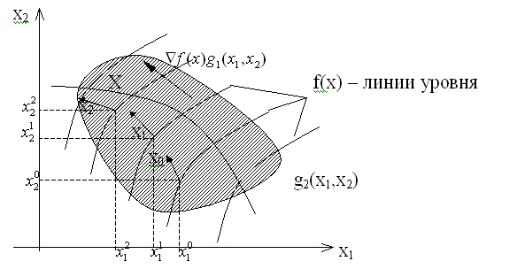
Задачи выпуклого программирования.
Активные ограничения.
В процессе решения задачи происходит перемещение текущей точки из заданной начальной точки в конечную точку. При этом возможен выход на границу области допустимых решений Х. Такие нарушенные ограничения носят название активных.
Определение множества индексов активных ограничений:

Slide 11
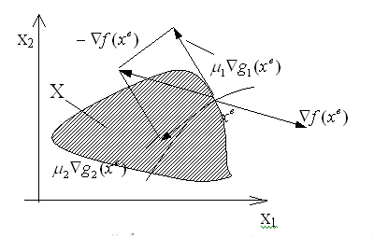
Функция Куна-Таккера (функция Лагранжа) для задач выпуклого программирования (1951г.)
Продифференцируем функцию L(x,λ,μ) по x и приравняем 0.
Если продифференцировать по μ_{к}, то получим неравенства g_{k}(x)
0 ,
что не позволяет получить единственное решение. Противоречие состоит в том, что для ЗВП имеется единственное решение.
Лемма: Градиент целевой функции
равен линейной комбинации градиентов функций ограничений в точке условного экстремума
:
Множество всех векторов
называется множеством возможных направлений.

Slide 12
Теорема Каруша-Куна-Таккера
Рассмотрим задачу выпуклого программирования
Пусть f:
g:
Требуется найти:
,
,
,
.
Для этого решение ЗВП должно удовлетворять следующим условиям:
,
Если эти условия выполнены, то
– решение ЗВП.
.
Условия:
,
- называются условиями дополняющей нежесткости.
.

Slide 13
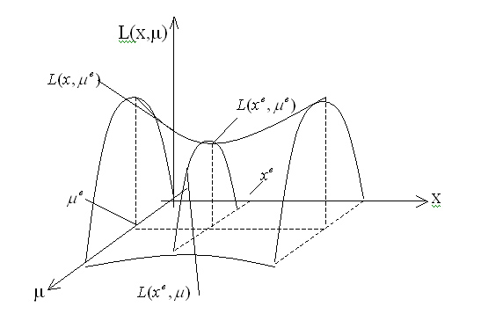
Теория двойственности
Седловая точка функции Лагранжа. Двойственность.
Рассмотрим упрощенную задачу выпуклого программирования.
Пусть заданы условия на f(x) и g (x) как и ранее.
.
Тогда функция Лагранжа может быть записана:
Рассмотрим случай, когда x = x1, μ = μ1 :
.
.
Таким образом седловая точка функции Лагранжа (функции Куна-Таккера) является
.
Именно эта точка является решением ЗВП.

Slide 14
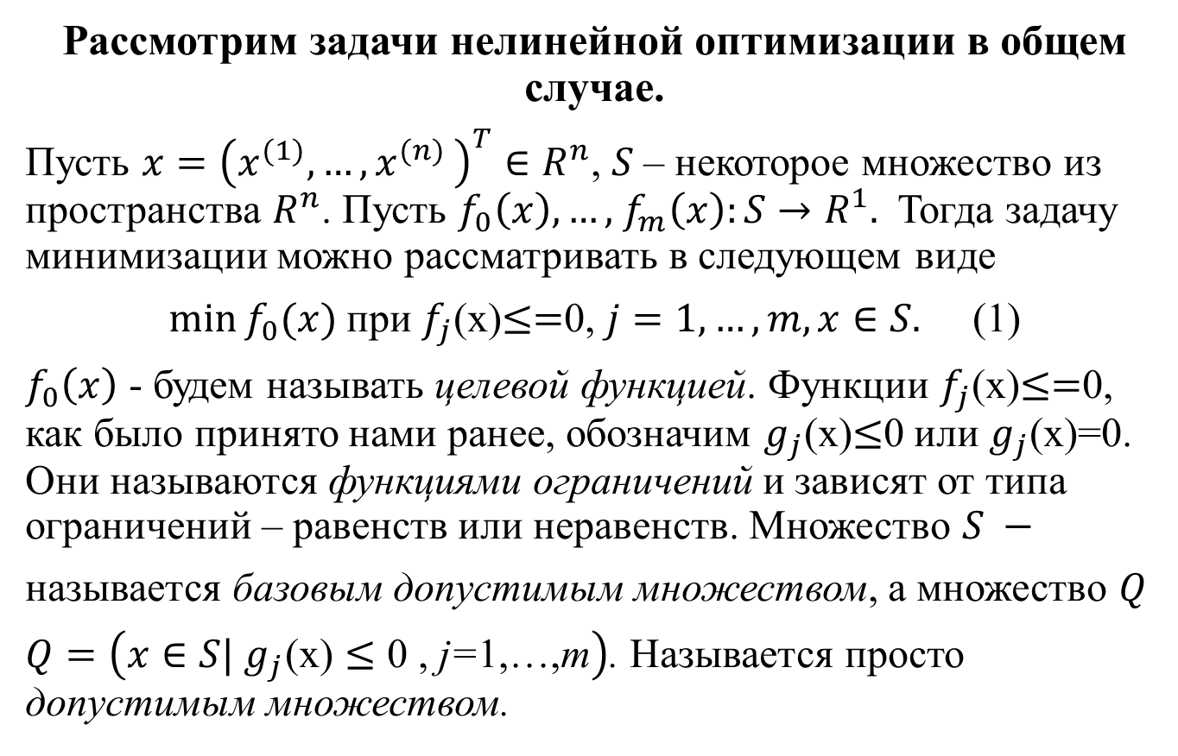
Постановка задачи многомерной оптимизации
Рассмотрим задачи нелинейной оптимизации в общем случае.
Пусть $x={\left(x^{(1)},{…,x}^{(n)}\right)}^{T}∈R^{n}$, $S$– некоторое множество из пространства $R^{n}$. Пусть $f_{0}\left(x\right), …,$ $f_{m}\left(x\right):S→R^{1}.$ Тогда задачу минимизации можно рассматривать в следующем виде
$\min{f_{0}(x)}$при $f_{j}$(x)$≤=$0, $j=1,…,m, x∈S.$ (1)
$f_{0}\left(x\right)$ - будем называть целевой функцией. Функции $f_{j}$(x)$≤=$0, как было принято нами ранее, обозначим $g_{j}$(x)$≤$0 или $g_{j}$(x)=0. Они называются функциями ограничений и зависят от типа ограничений – равенств или неравенств. Множество $S −$
называется базовым допустимым множеством, а множество $Q$
$Q=\left(x∈S| g_{j}\text{(}\text{x}\text{)}≤\text{0 , }\text{j}\text{=}\text{1,…,}\text{m}\right)$. Называется просто допустимым множеством.

